Slide 1

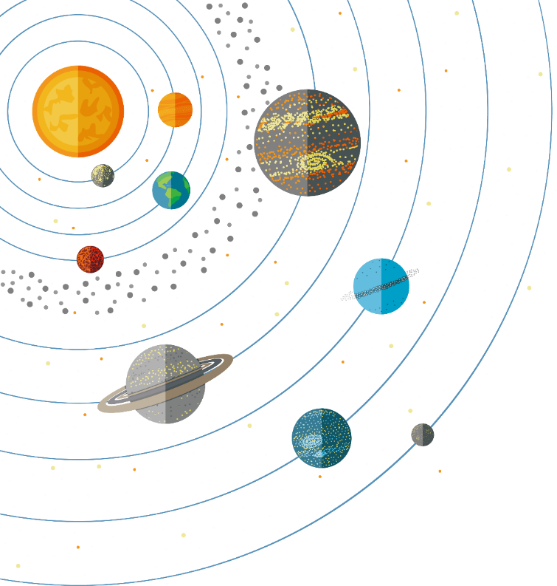
飞机大战
基于MVC三层设计模式
小组成员：顾思睿 王佳业 黄贝苗 王子龙 李晓芳

Slide 2

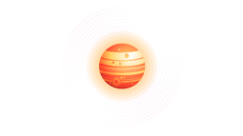
2.
游戏界面介绍
1.
游戏总体结构
3.
游戏特色
CONT ENTS

Slide 3
PART THREE
游戏总体结构

Slide 4
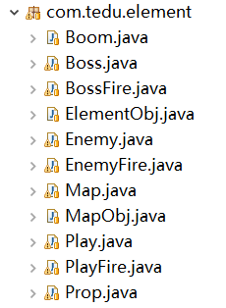
MVC模式—Model模型
Model部分结构
Model模型
包含玩家类、boss类、敌人类、背景类、道具类、爆炸类等
将对象与加载器存储于元素管理器，组成Model部分
对象通过元素类实现，加载器则读取各种图片到内存中。

Slide 5
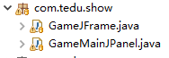
MVC模式—View视图
View部分结构
View视图
视图主要负责获取模型、显示数据及自主刷新
视图主要由窗口和面板构成，窗口主要功能包括关闭、最小化。
根据需要我们将游戏的窗口大小固定
面板上读取模型数据，将模型数据显示出来。

Slide 6
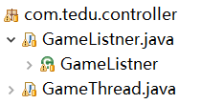
MVC模式—Control控制
Control部分结构
Control部分
包含监听和主线程
监听部分主要从键盘、鼠标处获取输入，如此游戏通过空格暂停，需要监听键盘输入，通过鼠标移动飞机需要鼠标监听
线程则控制游戏的进程，包括游戏加载、游戏进行、游戏暂停、游戏结束等

Slide 7
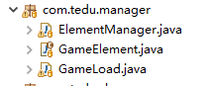
MVC模式—Control控制
Manage部分结构
Manage部分
资源管理器，在其他类中引入资源管理器可以调用载入过的类对象
游戏元素，里面用枚举罗列了游戏里所有的元素
资源载入器，游戏的资源可以通过资源载入器的函数调用载入

Slide 8
PART ONE
界面介绍

Slide 9

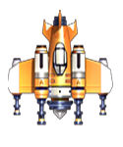
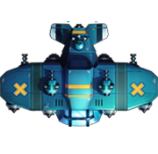

界面元素展示
游戏界面中，掉落道具及各个关卡的大boss展示
生 命 值 增 加
炮 弹 更 换
加 速 前 进
以“＋”号标识生命值的增加。游戏过程中会随机掉落该道具，玩家可以根据需要获取，从而使得生命值增加。
简洁的炮弹图标预示着炮弹的更换，玩家获得该道具后，主角将发射加强版炮弹，伤害增强。
双箭头预示着加速，获得该道具，子弹可以加速前进，在相同时间内，造成更大伤害。
第一关Boss
第二关Boss
第三关Boss

Slide 10
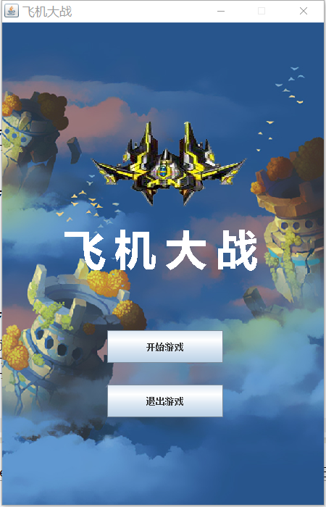
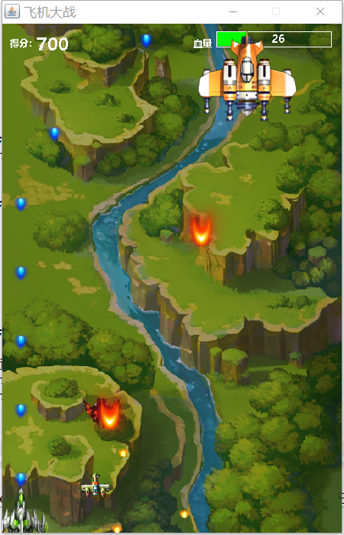
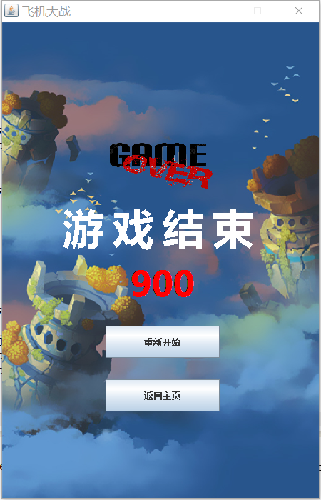
界 面 展 示
开始界面
游戏界面
结束界面
由游戏名与开始游戏、退出游戏按钮组成
界面最上方显示得分、生命值。当生命值<20时，血条会变为红色
由“gameover”游戏结束文字与退出游戏按钮组成

Slide 11


背景变化
第一关的背景图是明亮的
第三关的背景图是暗黑的，。
背景的变化给玩家不一样的视觉体验

Slide 12
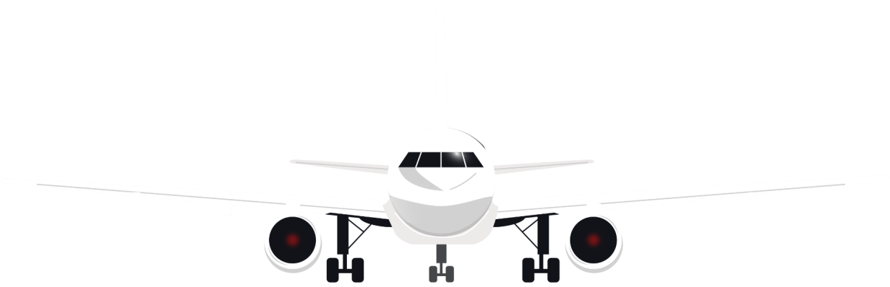
开始
流程图
开始界面
游戏关卡1
游戏关卡2
游戏关卡3
If 玩家血量<0
结束界面
结束

Slide 13
演示

Slide 14
PART ONE
游 戏 特 色

Slide 15

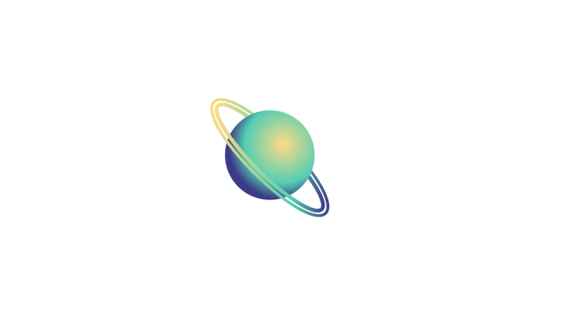
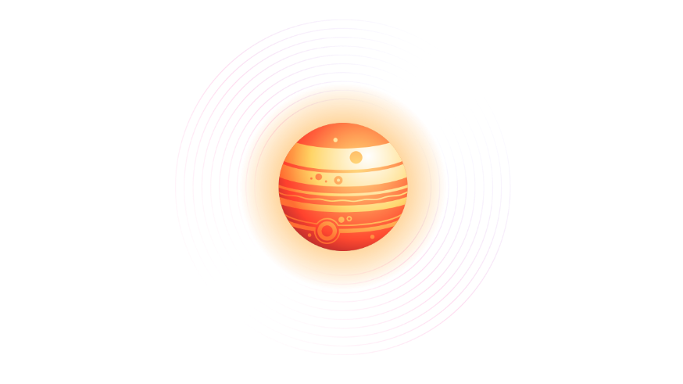
1、利用鼠标移动控制飞机
2、实现多种道具的掉落
3、包含多种敌人角色
鼠标控制有助于玩家躲避攻击，增强玩家的游戏体验。较于键盘控制，鼠标控制是更好的交互方式。
此游戏中会随机掉落加强子弹、增加生命值、子弹加速道具，道具掉落概率为三分之一
游戏中不同关卡有不同的boss和小兵的角色

Slide 16


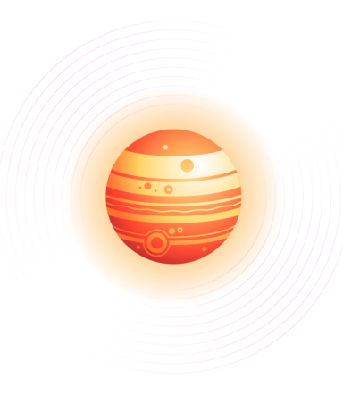
4、主角子弹包含多种变化
5、游戏包含多个关卡
6、实时的得分、血量显示
在游戏中，玩家可以通过掉落的跟换子弹道具，实现子弹样式的切换，不同样式的子弹会造成不同的伤害。
一共设计三种关卡，不同关卡有不同的风格，给玩家不一样的体验
实时的血量、得分会使玩家不断接受反馈。得分高低会使得玩家不断调整自己的策略，进而沉浸于游戏之中。

Slide 17

THANKS

